Slide 1
天主教香港聖經協會
「讀主言‧入主心」聖經金句日曆
2021年8月1日主日 六月二十三常年期第十八主日
手機接收金句:Whatsapp 9854 7532 facebook.com/HKCBA1973

Slide 2
天主教香港聖經協會
「讀主言‧入主心」聖經金句日曆
2021年8月2日星期一 六月二十四常年期第十八周
手機接收金句:Whatsapp 9854 7532 facebook.com/HKCBA1973

Slide 3
天主教香港聖經協會
「讀主言‧入主心」聖經金句日曆
2021年8月3日星期二 六月二十五
手機接收金句:Whatsapp 9854 7532 facebook.com/HKCBA1973

Slide 4
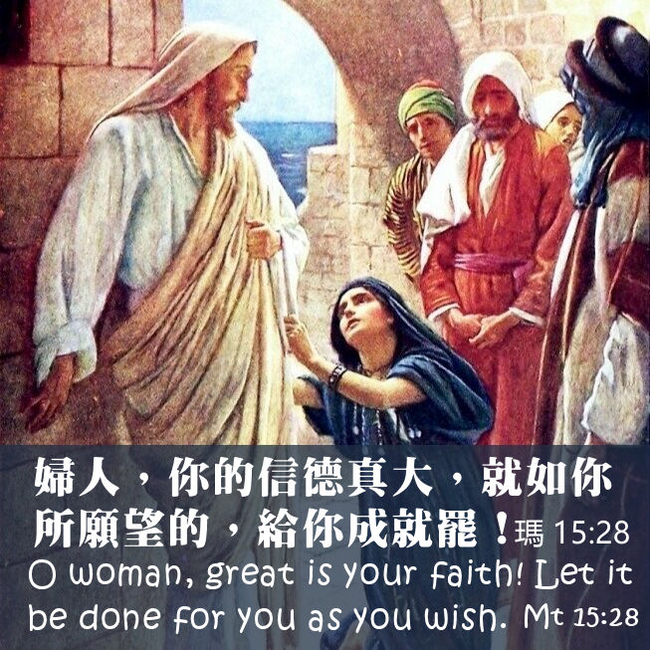
天主教香港聖經協會
「讀主言‧入主心」聖經金句日曆
2021年8月4日星期三 六月二十六聖若翰．維雅納司鐸 紀念St. John Mary Vianney
手機接收金句:Whatsapp 9854 7532 facebook.com/HKCBA1973

Slide 5
天主教香港聖經協會
「讀主言‧入主心」聖經金句日曆
2021年8月5日星期四 六月二十七常年期第十八周
手機接收金句:Whatsapp 9854 7532 facebook.com/HKCBA1973

Slide 6
天主教香港聖經協會
「讀主言‧入主心」聖經金句日曆
2021年8月6日星期五 六月二十八耶穌顯聖容 (慶日)
Transfiguration of the Lord
手機接收金句:Whatsapp 9854 7532 facebook.com/HKCBA1973

Slide 7
天主教香港聖經協會
「讀主言‧入主心」聖經金句日曆
2021年8月7日星期六 立秋 六月二十九常年期第十八周
手機接收金句:Whatsapp 9854 7532 facebook.com/HKCBA1973

Slide 8
天主教香港聖經協會
「讀主言‧入主心」聖經金句日曆
2021年8月8日主日 七月初一常年期第十九主日
手機接收金句:Whatsapp 9854 7532 facebook.com/HKCBA1973

Slide 9
天主教香港聖經協會
「讀主言‧入主心」聖經金句日曆
2021年8月9日星期一 七月初二常年期第十九周
手機接收金句:Whatsapp 9854 7532 facebook.com/HKCBA1973

Slide 10
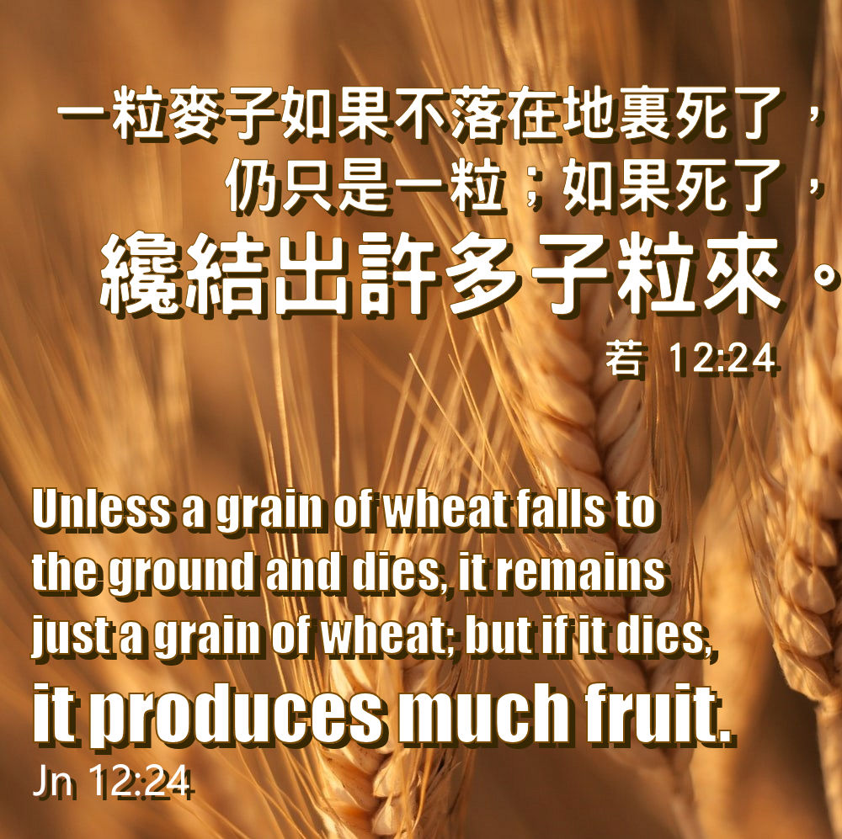
天主教香港聖經協會
「讀主言‧入主心」聖經金句日曆
2021年8月10日星期二 七月初三聖老楞佐執事 (殉道)(慶日)
St. Lawrence
手機接收金句:Whatsapp 9854 7532 facebook.com/HKCBA1973

Slide 11
天主教香港聖經協會
「讀主言‧入主心」聖經金句日曆
2021年8月11日星期三 七月初四聖嘉勒 (貞女) 紀念St. Clare
手機接收金句:Whatsapp 9854 7532 facebook.com/HKCBA1973

Slide 12
天主教香港聖經協會
「讀主言‧入主心」聖經金句日曆
2021年8月12日星期四 七月初五常年期第十九周
手機接收金句:Whatsapp 9854 7532 facebook.com/HKCBA1973

Slide 13
天主教香港聖經協會
「讀主言‧入主心」聖經金句日曆
2021年8月13日星期五 七月初六
手機接收金句:Whatsapp 9854 7532 facebook.com/HKCBA1973

Slide 14
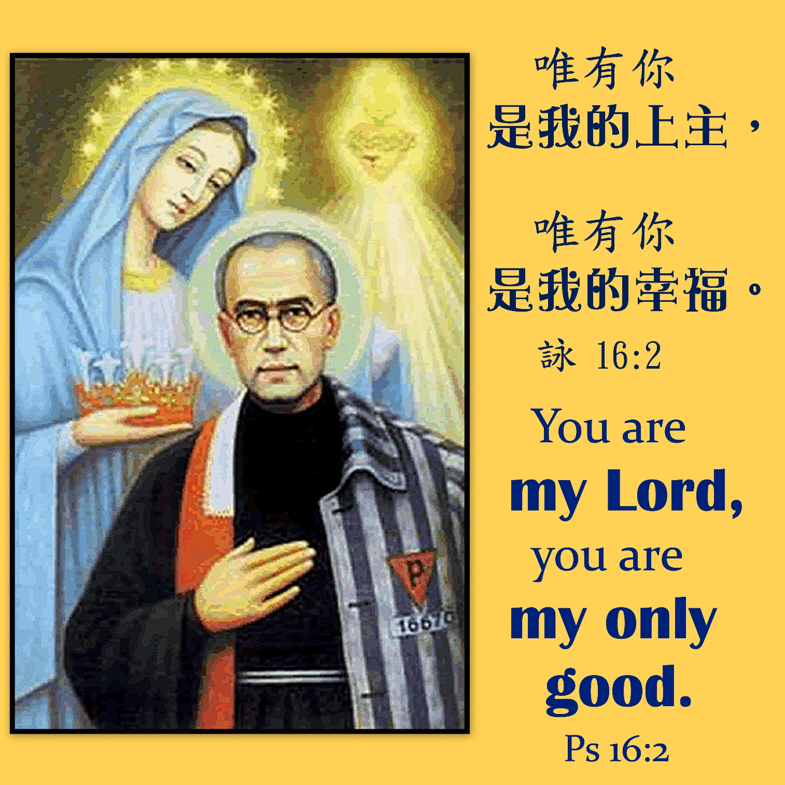
天主教香港聖經協會
「讀主言‧入主心」聖經金句日曆
2021年8月14日星期六 七夕 七月初七聖高比司鐸 (殉道) 紀念 St. Maximilian Mary Kolbe
手機接收金句:Whatsapp 9854 7532 facebook.com/HKCBA1973

Slide 15
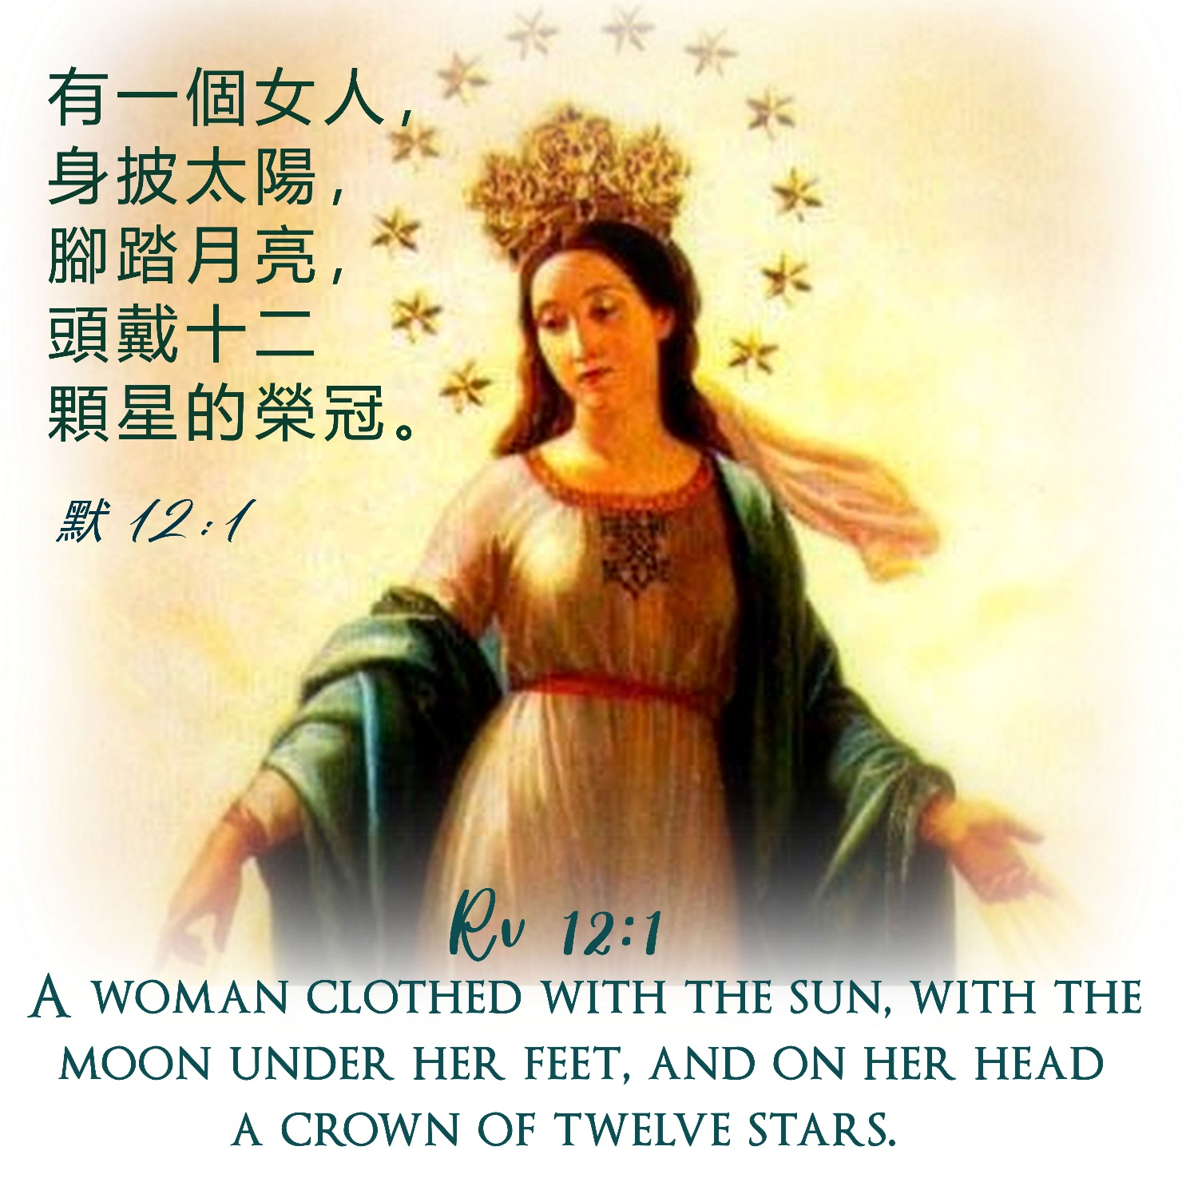
天主教香港聖經協會
「讀主言‧入主心」聖經金句日曆
2021年8月15日主日 七月初八聖母蒙召升天 (節日) Assumption
手機接收金句:Whatsapp 9854 7532 facebook.com/HKCBA1973

Slide 16
天主教香港聖經協會
「讀主言‧入主心」聖經金句日曆
2021年8月16日星期一 七月初九常年期第二十周
手機接收金句:Whatsapp 9854 7532 facebook.com/HKCBA1973

Slide 17
天主教香港聖經協會
「讀主言‧入主心」聖經金句日曆
2021年8月17日星期二 七月初十
手機接收金句:Whatsapp 9854 7532 facebook.com/HKCBA1973

Slide 18
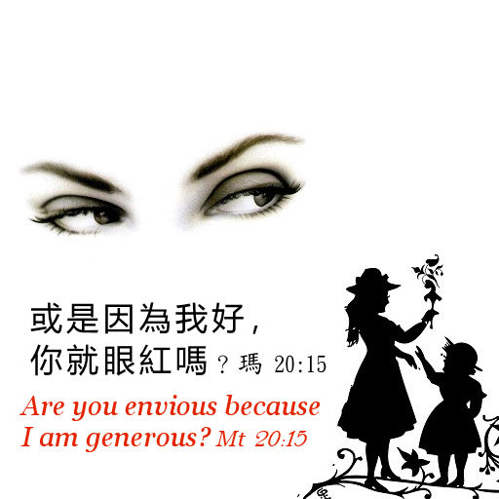
天主教香港聖經協會
「讀主言‧入主心」聖經金句日曆
2021年8月18日星期三 七月十一
手機接收金句:Whatsapp 9854 7532 facebook.com/HKCBA1973

Slide 19
天主教香港聖經協會
「讀主言‧入主心」聖經金句日曆
2021年8月19日星期四 七月十二
手機接收金句:Whatsapp 9854 7532 facebook.com/HKCBA1973

Slide 20
天主教香港聖經協會
「讀主言‧入主心」聖經金句日曆
2021年8月20日星期五 七月十三聖伯爾納鐸院長 (聖師) 紀念St. Bernard
手機接收金句:Whatsapp 9854 7532 facebook.com/HKCBA1973

Slide 21
天主教香港聖經協會
「讀主言‧入主心」聖經金句日曆
2021年8月21日星期六 七月十四教宗聖比約十世 紀念Pope St. Pius X
手機接收金句:Whatsapp 9854 7532 facebook.com/HKCBA1973

Slide 22
天主教香港聖經協會
「讀主言‧入主心」聖經金句日曆
2021年8月22日主日 七月十五常年期第二十一主日
手機接收金句:Whatsapp 9854 7532 facebook.com/HKCBA1973

Slide 23
天主教香港聖經協會
「讀主言‧入主心」聖經金句日曆
2021年8月23日星期一 處暑 七月十六聖羅撒 (貞女) (自由紀念) St. Rose of Lima
手機接收金句:Whatsapp 9854 7532 facebook.com/HKCBA1973

Slide 24
天主教香港聖經協會
「讀主言‧入主心」聖經金句日曆
2021年8月24日星期二 七月十七聖巴爾多祿茂宗徒 (慶日) St. Bartholomew
手機接收金句:Whatsapp 9854 7532 facebook.com/HKCBA1973

Slide 25
天主教香港聖經協會
「讀主言‧入主心」聖經金句日曆
2021年8月25日星期三 七月十八常年期第二十一周
手機接收金句:Whatsapp 9854 7532 facebook.com/HKCBA1973

Slide 26
天主教香港聖經協會
「讀主言‧入主心」聖經金句日曆
2021年8月26日星期四 七月十九
手機接收金句:Whatsapp 9854 7532 facebook.com/HKCBA1973

Slide 27
天主教香港聖經協會
「讀主言‧入主心」聖經金句日曆
2021年8月27日星期五 七月二十聖莫尼加 紀念St. Monica
手機接收金句:Whatsapp 9854 7532 facebook.com/HKCBA1973

Slide 28
天主教香港聖經協會
「讀主言‧入主心」聖經金句日曆
2021年8月28日星期六 七月二十一聖奧思定主教 (聖師) 紀念St. Augustine
手機接收金句:Whatsapp 9854 7532 facebook.com/HKCBA1973

Slide 29
天主教香港聖經協會
「讀主言‧入主心」聖經金句日曆
2021年8月29日主日 七月二十二常年期第二十二主日
手機接收金句:Whatsapp 9854 7532 facebook.com/HKCBA1973

Slide 30
天主教香港聖經協會
「讀主言‧入主心」聖經金句日曆
2021年8月30日星期一 七月二十三常年期第二十二周
手機接收金句:Whatsapp 9854 7532 facebook.com/HKCBA1973

Slide 31
天主教香港聖經協會
「讀主言‧入主心」聖經金句日曆
2021年8月31日星期二 七月二十四
手機接收金句:Whatsapp 9854 7532 facebook.com/HKCBA1973

